Slide 1

Procédure d'admission : Master et doctorat - Bourse Eiffel
Droit, Informatique, Administration et Communication, Information et Communication
Cher candidat,
Nous vous remercions de l'intérêt que vous portez à la bourse Eiffel ! Vous trouverez ci-dessous quelques informations clés concernant cette campagne.
Notre service a élaboré ce document pour vous guider dans votre processus de candidature. Nous vous conseillons vivement de le lire dans son intégralité avant de nous contacter : nous recevons beaucoup d'e-mails lorsque les campagnes sont ouvertes et, bien que nous fassions de notre mieux pour répondre rapidement à vos demandes, il se peut que nous mettions un certain temps à vous répondre. Nous espérons que vous y trouverez toutes les réponses à vos questions !
Voici ce que vous trouverez dans ces lignes directrices :
-Page 2 : Informations sur la bourse Eiffel + dates de résultats
-Page 3 : Comment et où postuler à Eiffel ?
-Page 4 : Créer votre compte sur eCandidatures
-Page 5 : Les documents nécessaires à une candidature
-Page 6 : Remplir le formulaire supplémentaire
-Page 7 : Envoi de la candidature + Que se passe-t-il ensuite ?
-Page 8 : FAQ technique eCandidatures
La plateforme eCandidatures pour le droit, l'informatique, l'administration et la communication, l'information et la communication
en ce qui concerne la bourse Eiffel
sera accessible du 24 octobre au 17 novembre 2024.
Avant cette date, vous ne pourrez que créer votre compte et remplir vos informations.
Nous vous encourageons vivement à ne pas vous y prendre à la dernière minute, au cas où votre candidature serait jugée incomplète.
Le Bureau international n'acceptera aucune demande qui aurait été envoyée après le 17 novembre 2024, 23h59...

Slide 2
Spécificités de la bourse Eiffel + Dates des résultats
N'oubliez pas de visiter cette page web et de lire les règles du programme avant de poser votre candidature : vous y trouverez toutes les informations nécessaires concernant les avantages de la bourse Eiffel ainsi que les conditions pour poser votre candidature.
Les candidats éligibles doivent répondre aux critères suivants :
Les résultats d'admission :
Les résultats de admission et de la sélection Eiffel seront disponibles début avril 2025.
Les résultats de l'attribution des bourses Eiffel sont attendus pour le début du mois d'avril. Nous vous tiendrons au courant dès que nous aurons reçu la réponse de Campus France.
Nés après le 31 mars 1997;
Ressortissants étrangers uniquement : si vous avez la nationalité française, votre candidature ne pourra pas être retenue pour la bourse ;
Nouveaux arrivants dans le système éducatif français : les étudiants qui étudient actuellement ou qui ont étudié en France ne sont plus éligibles ;
-Excellents résultats scolaires..
Nous ne pouvons que soutenir votre candidature à la bourse Eiffel, mais c'est notre seul rôle dans le processus. Nous envoyons ensuite les candidatures que nous avons sélectionnées à Campus France, où elles seront examinées par un comité de sélection national.

Slide 3
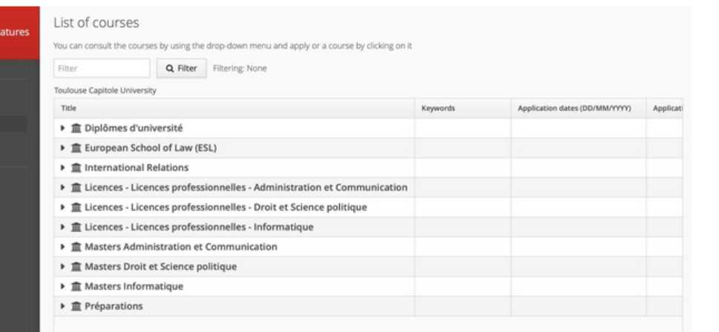
Comment et où postuler ?
Postulez à UT Capitole via notre plateforme eCandidatures :
https://v2-ecandidatures-ut1.ut-capitole.fr/ecandidat-V2/#!accueilView
Sélectionnez «International Relations»
Choisisez un diplome et finalisez votre Ecandidature
La procédure de candidature est détaillée dans les pages suivantes.
Commencez par créer votre compte, puis cliquez sur le lien que vous avez reçu pour confirmer votre adresse e-mail (lien valable pour une durée limitée).

Slide 4

Création de votre compte sur eCandidatures
Avant de pouvoir travailler sur votre candidature, vous devez compléter vos informations en cliquant sur les différentes rubriques de la colonne de gauche.
Voici quelques instructions pour vous aider.
Notez que vous pouvez changer la langue de l'écran
d'accueil ("home screen").
4) Formation externe
- Indiquez toutes les études que vous avez suivies après l'école secondaire (licence et/ou master).
- Choisissez "Licence" pour un diplôme de Bachelor et "Master" pour un diplôme de Master.
- Précisez l'intitulé de votre diplôme dans la rubrique "Description du cours"
1) Informations personnelles.
- Laissez la section INE vide
(seuls les anciens élèves du système éducatif français en disposent).
5) Formation en cours d'emploi
- Section recommandée mais facultative. Mentionnez tout stage ou position de stagiaire que vous avez pu avoir.
2) Baccalauréat (nom du diplôme de fin d'études secondaires en France)
-Cochez "Je suis titulaire du baccalauréat ou d'un titre équivalent"
-Puis "0031 - titre étranger admis en équivalence« (titre étranger équivalent).
Pour préciser votre note : Très Bien est A+, Bien est A, Assez bien est B, et Passable est C
6) Expérience professionnelle
- Section recommandée mais facultative. Mentionnez les emplois que vous avez pu occuper.
Votre compte est prêt
Vous pouvez maintenant cliquer sur "Candidatures" pour sélectionner le programme de master de votre choix.
3) Programme d'études interne
-Laisser la section vide

Slide 5
Documents nécessaires pour une demande
Veuillez soumettre un fichier pour chaque ligne de votre demande. Consultez notre section FAQ pour obtenir des conseils supplémentaires concernant la taille des documents ou les problèmes techniques fréquents.
Copie du passeport ou de la carte
d'identité nationale
6) Certificat de compétence linguistique
2) Curriculum vitae
en anglais pour une filière internationale ;
en français pour une filière standard.
3) Lettre de motivation
en anglais pour une filière internationale ;
en français pour un parcours standard.
Précisez pourquoi vous avez choisi UT Capitole mais aussi pourquoi vous avez besoin et méritez la bourse Eiffel, en quoi elle ferait la différence pour vous.
4) Copie de tous vos relevés de notes (diplômes de premier cycle et de troisième cycle, le cas échéant), traduits en anglais ou en français si nécessaire.
Une traduction officielle est requise. Regroupés en un seul fichier.
7) Lettres de recommandation
5) Candidature en^{2ème} année uniquement,
si disponible au moment de votre candidature : preuve ou copie de votre
diplôme de licence et/ou de master
traduits en anglais ou en français si nécessaire.
Une traduction officielle est requise. Regroupés en un seul fichier.
.

Slide 6
Remplir le formulaire supplémentaire
Conseils techniques :
- Assurez-vous que vous êtes toujours connecté à eCandidatures pendant que vous remplissez le formulaire.
-Veuillez noter que vos réponses ne seront visibles que le lendemain, car le système est mis à jour chaque nuit.
- Une fois que vous l'aurez rempli, vos réponses seront visibles dans chacune de vos applications.
Nous vous conseillons donc de commencer par remplir le questionnaire dans une application, puis de revenir le lendemain pour traiter vos autres applications. Vous pourrez ainsi vérifier dans l'onglet que vos réponses ont été prises en compte.

Slide 7

Envoi de la candidature + Que se passe-t-il ensuite ?
Envoyez votre candidat en cliquant sur cliquant
3 réponses possibles
disponibles sur eCandidatures
le 2 décembre 2024
(vérifiez vos e-mails !)
Vous recevrez un e-mail de confirmation.
Une fois le fichier envoyé, vous ne pouvez plus le modifier, s'assurer que tout est finalisé avant de l'envoyer.
1) L'Office international refuse votre candidature.
Le bureau international examinera vos documents. Consultez régulièrement vos courriels !
2) L'Office International approuve votre candidature MAIS ne soutient pas votre demande de bourse Eiffel.
Vous pouvez vous inscrire en septembre 2025 et chercher d'autres bourses pour financer vos études en France.
Constituez votre dossier et envoyez-le à Campus France !
Si votre dossier n'est PAS complet, veuillez rectifier les documents manquan Si votre dossier n'est PAS
Si votre dossier n'est PAS complet, veuillez rectifier les documents manquants avant la date limite de dépôt des déclarations (17 novembre 2024).Les dossiers incomplets ne seront pas examinés par notre comité de sélection.déclarations
(2 décembre 2024).ers incompite de dépôt des déclar0 novembre 23).
Les dossiers incomplets ne seront pas examinés par notre comité de sélection.
Si votre dossier est complet, le comité de sélection examinera votre candidature.
Vous recevrez alors l'une des trois réponses possibles.
3) Le Bureau International valide votre candidature ET soutient votre demande de bourse Eiffel.
Le Bureau International vous contactera prochainement afin de constituer votre dossier et de l'envoyer à Campus France !
Renvoyez votre demande
Confirmez l'offre avant le 8 avril 2025. L'inscription se fera à votre arrivée à l’UT Capitole en septembre.
Le Bureau International vous contactera pour préparer votre arrivée !
Vous déclinez l'offre avant le 8 avril 2025.
Vous pouvez postuler à nouveau pour 2025-2026.

Slide 8
FAQ technique eCandidatures
- Je ne peux pas me connecter, le site web affiche un message d'erreur : Erreur à la validation du compte".
Selon votre navigateur ou votre fournisseur de courrier électronique, le lien que vous recevez dans le courrier électronique automatisé pour valider votre compte peut ne pas fonctionner. Vous devez fermer eCandidatures (s'il est déjà ouvert), puis copier l'adresse URL et la coller dans votre navigateur. N'hésitez pas à essayer un autre navigateur.
- Je ne peux pas télécharger mes documents car ils sont trop volumineux.
En effet, vous devez télécharger un seul fichier PDF (ou au format JPEG/PNG) qui ne doit pas dépasser 2 Mo.
Pour fusionner ou compresser vos documents, vous pouvez utiliser des outils en ligne gratuits fournis par des sites web tels que PDF2GO ou IlovePDF.
- Je ne peux rien modifier dans mon fichier de demande parce qu'il est "bloqué par un autre utilisateur".
Vous avez dû ouvrir eCandidatures sur plusieurs pages ou dans différents navigateurs (ou fermer la page et la rouvrir immédiatement).
Vous devez vous déconnecter, tout fermer et ouvrir à nouveau eCandidatures après avoir attendu quelques minutes.
Si vous n'avez pas trouvé la réponse à votre question ici, n'hésitez pas à prendre contact avec le Bureau international en écrivant à Eiffel@ut-capitole.fr.

